Slide 1
Колесо Времени

Slide 2
Какое государство расположено на карте?

Slide 3
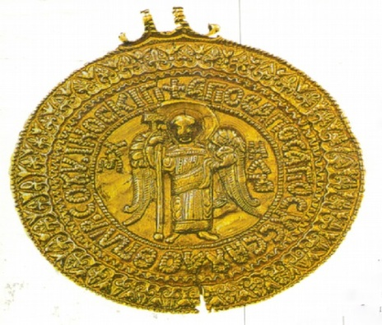
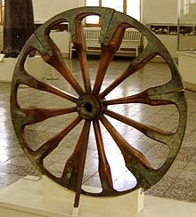
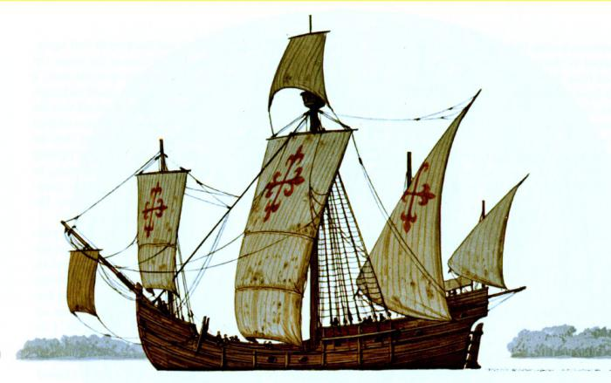
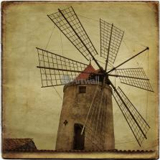
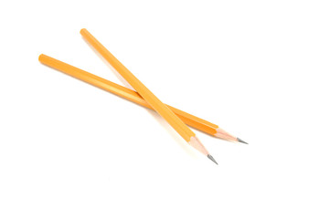
Что не относится к эпохе средневековья?

Slide 4
Тёмная лошадка

Slide 5
Михаил Васильевич Ломоносов

Slide 6
Христофор Колумб

Slide 7
Георгий Константинович Жуков

Slide 8
Юрий Алексеевич Гагарин

Slide 9
«Ответь словам поэта»
Государь прочитал и, спокоен и строг, Повернулся к Ахметовым людям. Бросил наземь ярлык под сафьянный сапог И сказал: “Дань платить мы не будем!”

Slide 10
1480 год, завершение ордынского ига, стояние на реке Угре

Slide 11
Киев замер, в одночасье вымер, Злые взгляды древних стариков: В это утро светлый князь Владимир Сокрушал языческих богов.

Slide 12
988 год, Крещение Руси

Slide 13
Позади у воинов Непрядва, Слева – затуманившийся Дон. И простор великий только на два, Только на два стана разделён.

Slide 14
8 сентября 1380 года, Куликовская битва

Slide 15
Впереди по звонким льдинам, Гремя тяжёлой чешуёй, Ливонцы едут грозным клином, Свиной железной головой.

Slide 16
5 апреля 1242 г. , Ледовое побоище

Slide 17
Живая история
Вопрос: Что же означает слово “тьма” в то время?
1000.
10000.
100000.

Slide 18
Вопрос: Многие знают, что слово “мироед” является оскорбительным прозвищем. Какое же значение это слово имело в XVIII веке?
Куркуль, богатый человек;
Старик, живущий за счет общины;
Человек, обирающий других.

Slide 19
В Российской империи существовал термин “инородец”. Кого же так называли?
Живущих на окраине страны, людей другой религии;
Жителей Сибири;
Иностранцев.

Slide 20
Кто в это время имел право носить бороды?
Дворяне
Горожане
Крестьяне
Духовенство

Slide 21
Ярмарка

Slide 22
Спасибо за внимание!

